Slide 1
第3课: Plugin Development
Android Gradle
从入门到GG

Slide 2
第3课: Plugin development
Gradle 插件开发

Slide 3
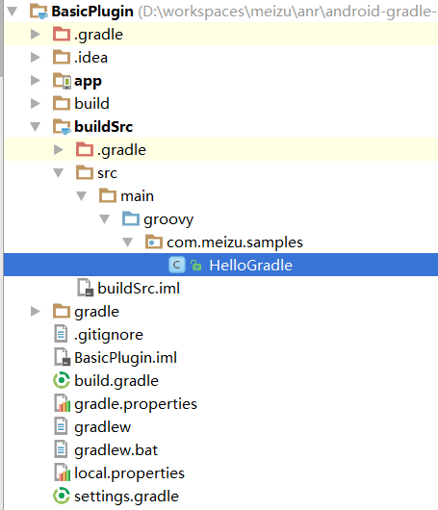
Hello Gradle
第1课讲过 buildSrc/ 模块会被加载到 gradle classpath 中
import org.gradle.api.Plugin import org.gradle.api.Project class HelloGradle implements Plugin<Project> { void apply(Project project) { project.task('hello') << { println "Hello from the HelloPlugin" } } }
Gradle 插件只需 实现 Plugin<Project> 接口
apply(Project project) 方法是插件的入口
插件创建一个 hello 任务

Slide 4
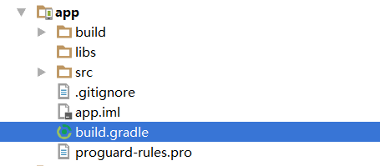
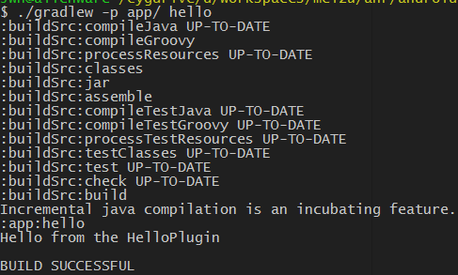
Hello Gradle
app/ 模块 apply 刚才写的 HelloGradle 插件
import com.meizu.samples.HelloGradle apply plugin: 'com.android.application' apply plugin: HelloGradle

Slide 5
与插件通讯?
Hello 招呼已经打过, 那么如何与插件通讯呢?
Gradle extensions 与 Gradle container 是常用的两种 gradle DSL 方式
例如, 我们修改一下 HelloPlugin, 让插件引用者告诉插件自己叫什么, 插件根据引用者的名字来 Hello
Gradle extensions

Slide 6
Gradle extensions
project.extensions.create(extensionName, extensionClass):
创建一个 Gradle extension
class GreetingExtension { String message = 'Hello' String greeter = 'Gradle' } class HelloGradle implements Plugin<Project> { void apply(Project project) { project.extensions.create("greeting", GreetingExtension) project.task('hello') << { println "${project.greeting.message} from ${project.greeting.greeter}" } } }

Slide 7
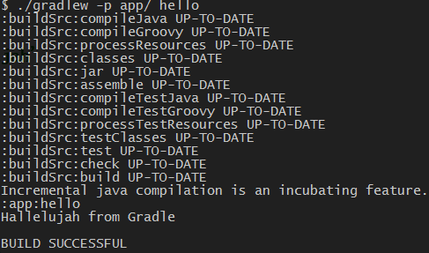
Gradle extensions
引用插件后, 就可以通过插件的 extensions DSL 来传入配置参数给插件
import com.meizu.samples.HelloGradle apply plugin: 'com.android.application' apply plugin: HelloGradle
// 使用 greeting extension greeting { message = 'Hallelujah' greeter = 'Gradle' }

Slide 8
与插件通讯?
Hello 招呼已经打过, 那么如何与插件通讯呢?
Gradle extensions 与 Gradle container 是常用的两种 gradle DSL 方式
假如, 我们有好多个人, 要插件对这些人一一 Say hello 呢?
Gradle container

Slide 9
Gradle container
project.container.(containerClass): 创建一个 Gradle container
class GreetingContainer { final String name List<String> msgList = [] GreetingContainer(String name) { this.name = name } void message(String...args) { msgList += Arrays.asList(args) } } class HelloGradle implements Plugin<Project> { void apply(Project project) { def greetings = project.container(GreetingContainer) project.extensions.greetings = greetings project.task(‘hellos’) << { greetings.all { // 遍历 greetings println "${it.msgList*.toString()} from ${it.name}" } } } }

Slide 10
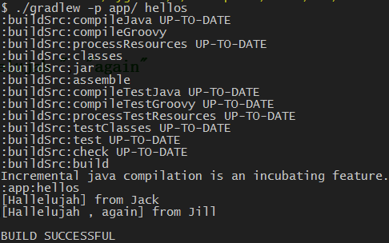
Gradle container
app/ 模块 DSL 使用方法, 类似 android productFlavors DSL
apply plugin: HelloGradle greetings { Jack { message "Hallelujah" } Jill { message "Hallelujah ", "again" } }

Slide 11
独立的插件项目
目前为止, 我们的插件都在 buildSrc 中直接写的代码, 只能用于当前的 工程 模块
想被其他模块引用, 需要独立成 jar 包, 被引用者 classpath

Slide 12
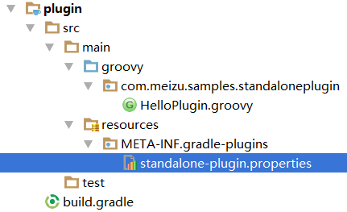
模块结构
resources/META-INF/gradle-plugins/${plugin-name}.properties 插件 Manifest 入口, properties文件名为 插件名 类似 Android App 中的 AndroidManifest.xml
implementation-class=${全路径类名} 定位到 groovy 类 类似 Android App 中的 Application 入口

Slide 13
独立的插件项目
apply plugin: 'groovy' dependencies { compile gradleApi() compile localGroovy() compile 'com.android.tools.build:gradle:2.1.0' }
需要 groovy 插件
依赖 gradleApi(): 使插件项目能够调用到 gradle api
依赖 localGroovy(): 调用到 groovy sdk
不要忘记了 android gradle plugin 依赖

Slide 14
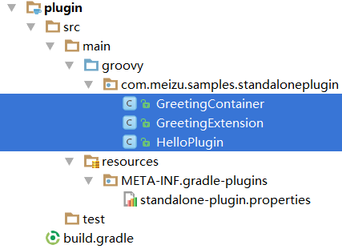
独立的插件项目
将 buildSrc/ 中的插件代码 整理过来
为什么, buildSrc/ 中类都写在一个文件中呢? 因为 buildSrc/ 与 JDK的兼容性很有问题, 类分开会报错
至此, 独立插件已经完成, 运行 assemble 或者 jar, 可以打包出插件 jar 包

Slide 15
独立的插件项目
Maven 呢?
apply plugin: 'maven' // for local maven publish group = 'com.meizu.samples' version = '1.0' status = 'RELEASE‘
// artifact to be uploaded artifacts { archives jar }
uploadArchives { repositories { mavenDeployer { repository(url: uri('../.repo')) pom.version = '1.0' pom.artifactId = 'standalone' } } }
使用 maven 插件, 将 jar 包打包到 父目录(根目录)的 .repo 仓库
发布到远程 Maven仓库, 以及 jcenter, 以及artifactory在后续的CI集成课程再详讲

Slide 16
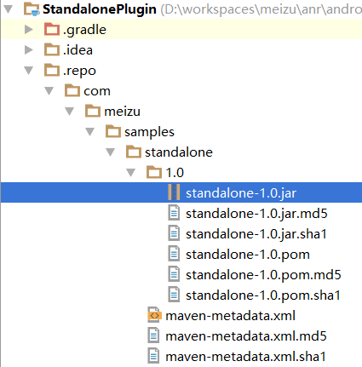
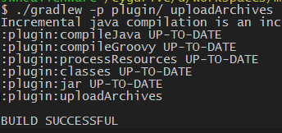
独立的插件项目
Local Maven !

Slide 17
独立的插件项目
引用插件 - classpath
buildscript { repositories { jcenter() maven { url uri('.repo') // 相对本gradle文件的路径 } } dependencies { classpath 'com.android.tools.build:gradle:2.1.0' classpath group: 'com.meizu.samples', name: 'standalone', version: '1.0' } }

Slide 18
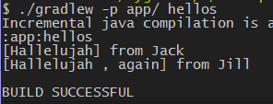
独立的插件项目
引用插件 – 使用
apply plugin: 'standalone-plugin' greetings { Jack { message "Hallelujah" } Jill { message "Hallelujah ", "again" } }
至此, 独立插件全部流程, 你已经掌握了

Slide 19
android-soexcluder 插件
实际应用…
来看一下简单的 android so 过滤插件 android soexcluder
此插件开源在 https://github.com/Jween/android-soexcluder
这将是一个系列课程,
每周一节课
刘俊
IPD创新产品部
2016年5月6日

Slide 20
课后任务
samples内有BasicPlugin 工程, 以及 StandAlone Plugin 工程 为本次课程的讲义工程
请实现一个简单的插件, 使用 gradle container 来收集 插件使用者的 书籍 信息, 并输出这些书籍的信息
http://git.ipd.meizu.com/AnR/android-gradle-samples
记得使用自己的邮箱名作为分支名PR给我
[Github用户移步] https://github.com/Jween/android-gradle-samples

